Slide 1
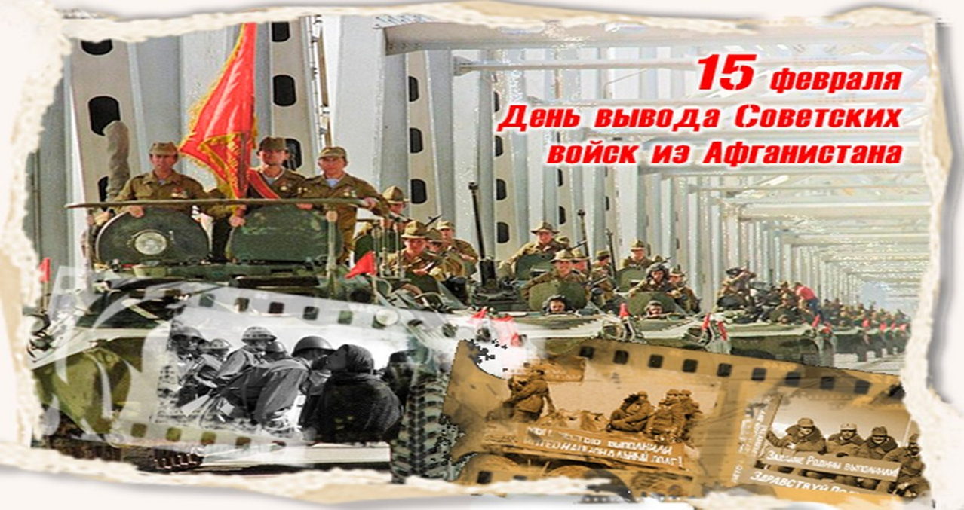
МОБУ Сош д.Большебадраково
Подготовила зам.дир по ВР Ахметьянова Р.Н.

Slide 2
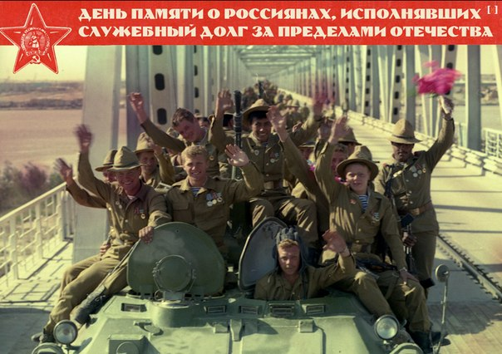
15 февраля 2021 года 32 года со дня вывода советских войск из Афганистана

Slide 3
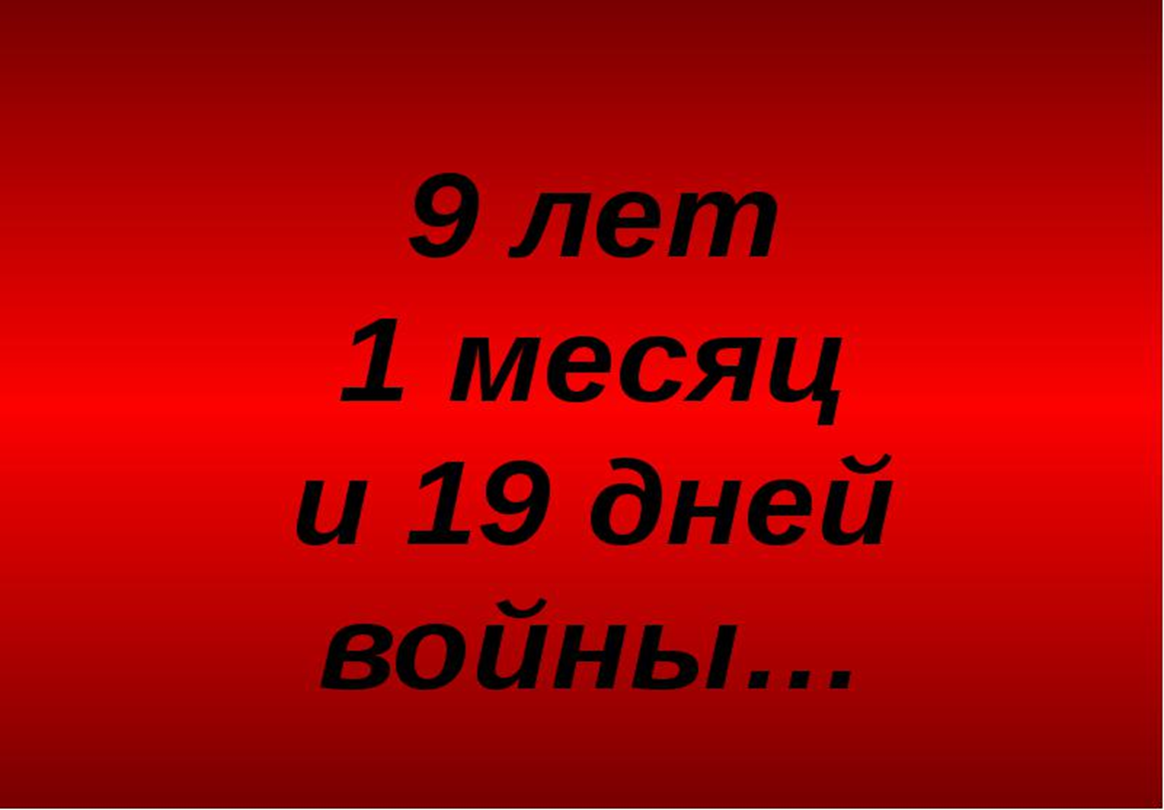
Война в Афганистане продолжалась

Slide 4
После окончания войны 17 августа 1989 в СССР были опубликованы цифры погибших советских солдат с разбивкой по годам:
1979 год 86 человек . 1985 год 1868 человек
1980 год 1484 человека . 1986 год 1333 человек
1981 год 1298 человек .1987 год 1215 человек
1982 год 1948 человек .1988 год 759 человек
1983 год 1448 человек .1989 год 53 человека
1984 год 2343 человека
Итого — 13 835 человек.

Slide 5
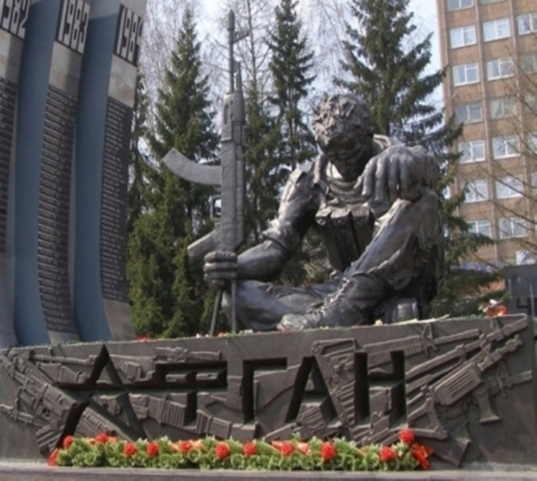
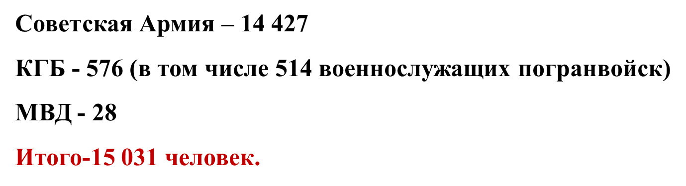
В дальнейшем итоговая цифра несколько увеличилась. По состоянию на 1 января 1999 года безвозвратные потери в Афганской войне (убитые, умершие от ран, болезней и в происшествиях, пропавшие без вести) оценивались следующим образом

Slide 6
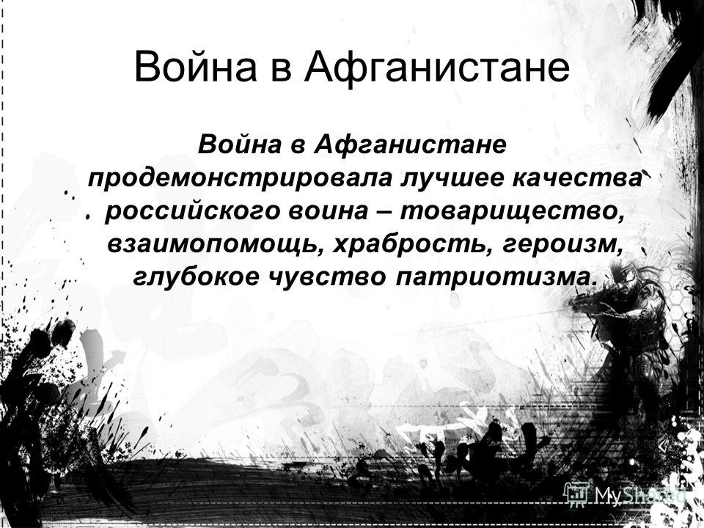
32 года прошло с тех пор, как Афганистан покинул последний советский солдат. Военнослужащие страны, в том числе и из Башкирии пробыли там больше девяти лет. Это самая длинная война в истории России XX века. 343 уроженца Башкортостана погибли в афганских горах. 147 парней из Бураевского района выполняли свой интернациональный долг в Афганистане.

Slide 7
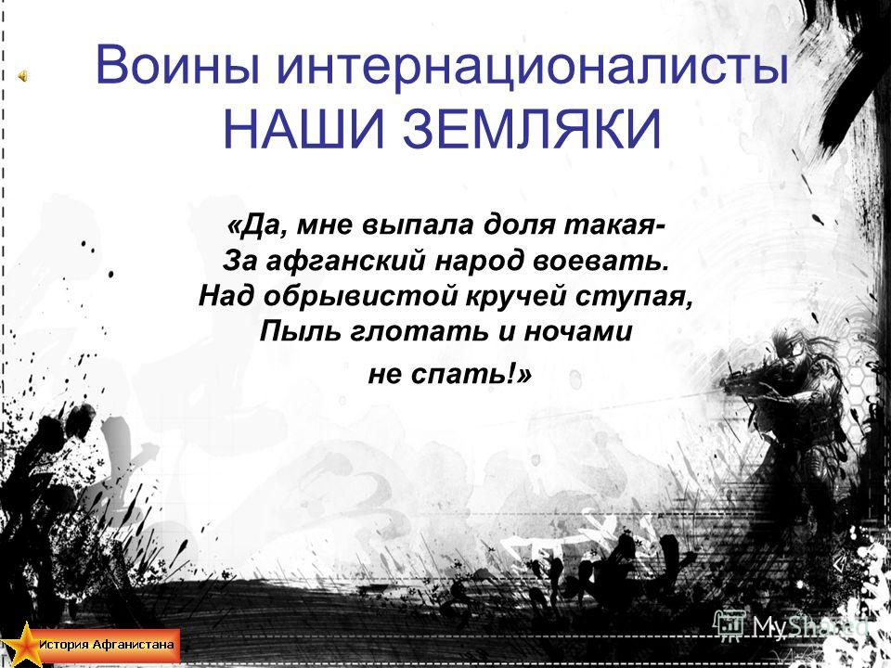

Slide 8
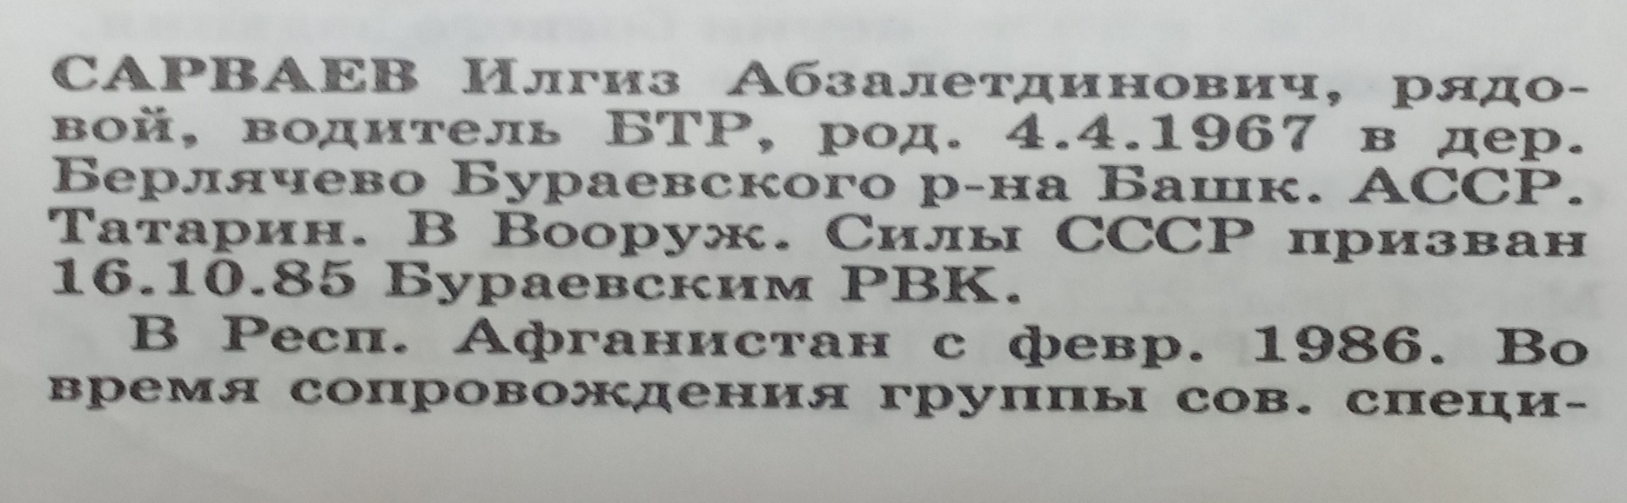
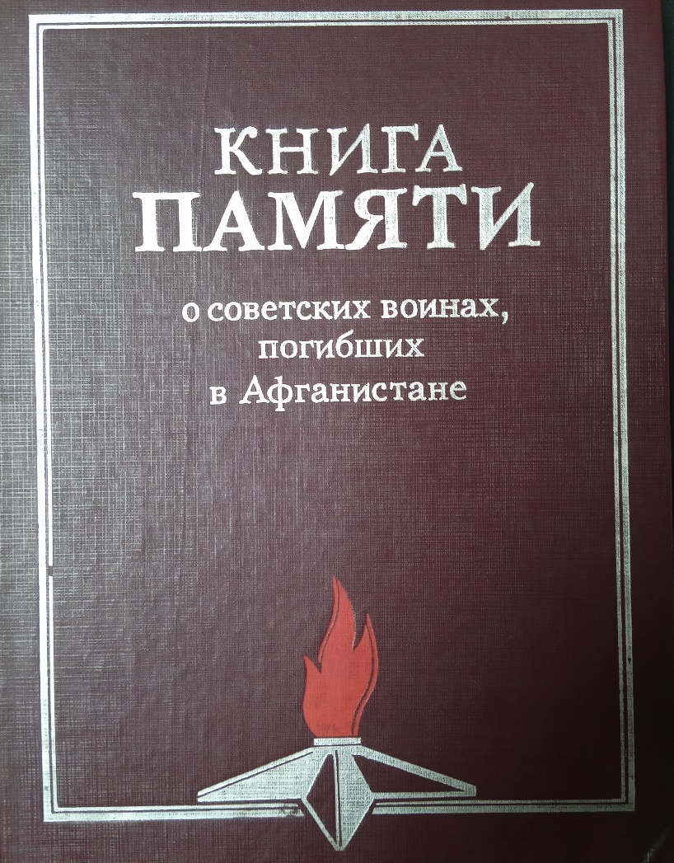
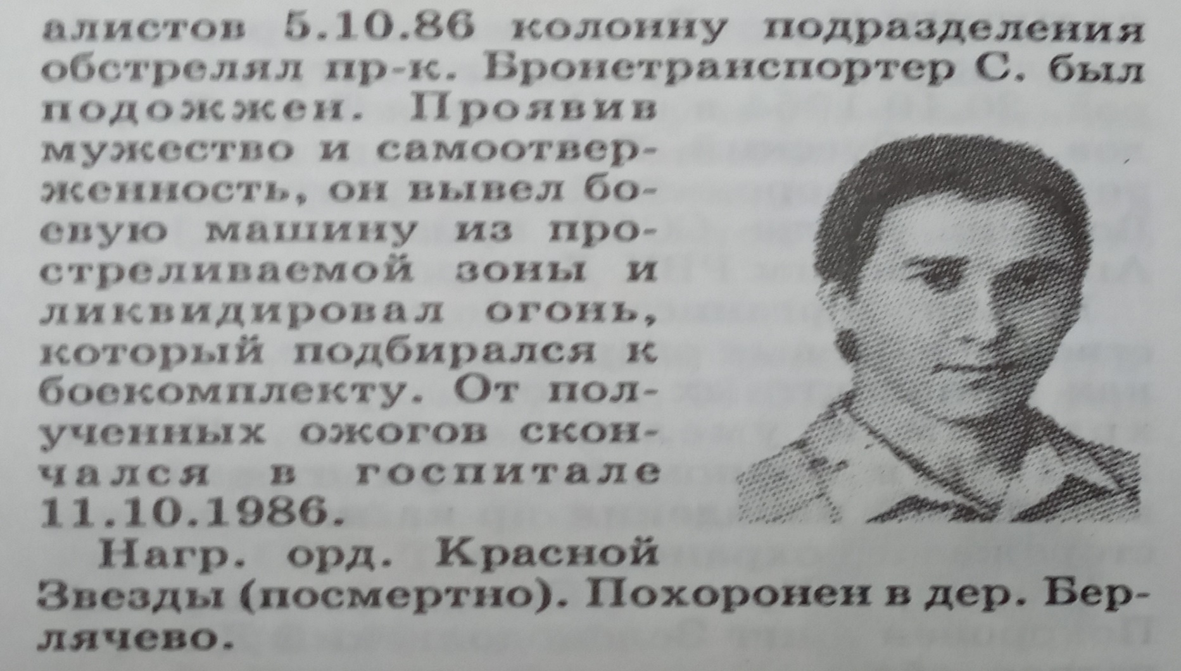

Slide 9
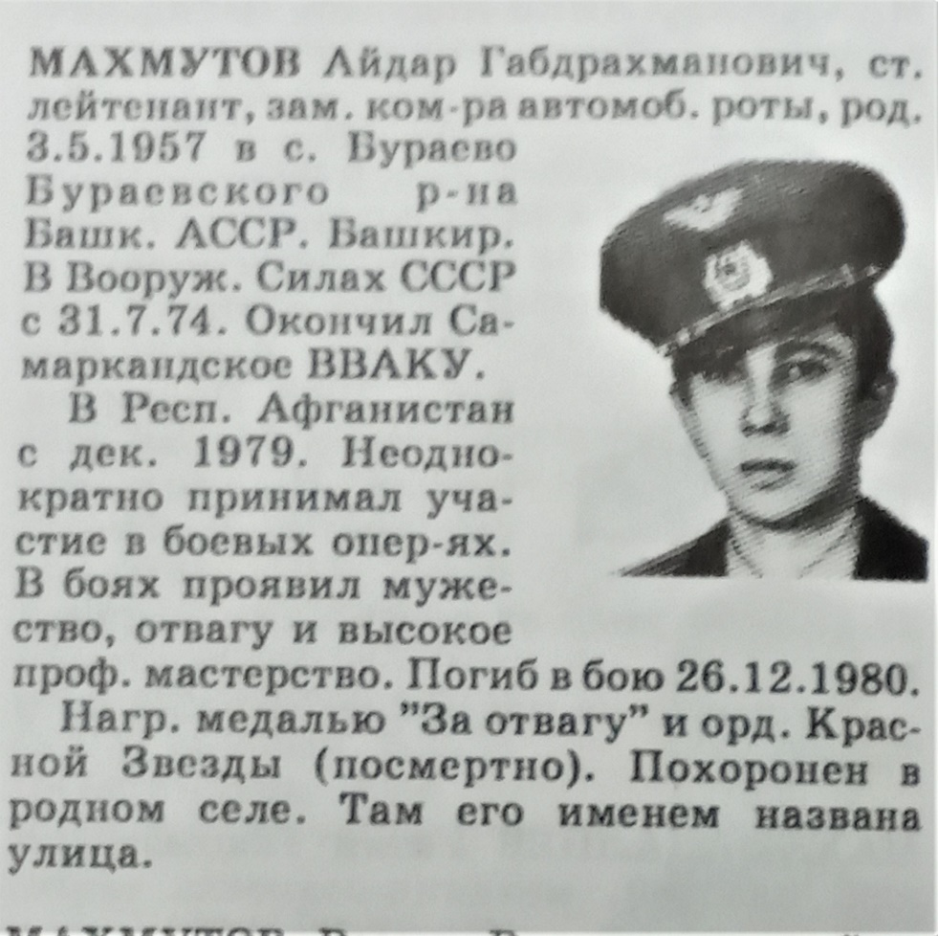
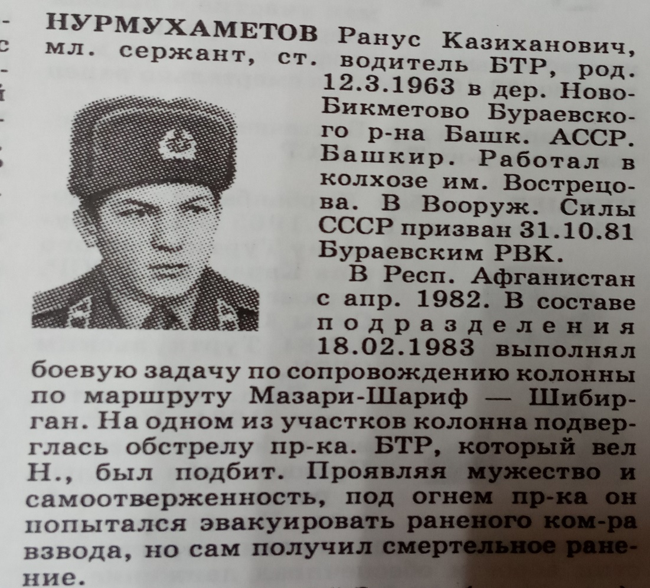
6 из них не суждено было вернуться живыми. Айдар Махмутов из с.Бураево, Ранус Нурмухаметов из д.Новобикметово, Радис Шакиров из д.Даутларово, Марат Нуртдинов из д.Ванышево, Фадис Сафин из д.Кутлуярово, Ильгиз Сарваев из д.Берлячево навеки останутся девятнадцатилетними.

Slide 10
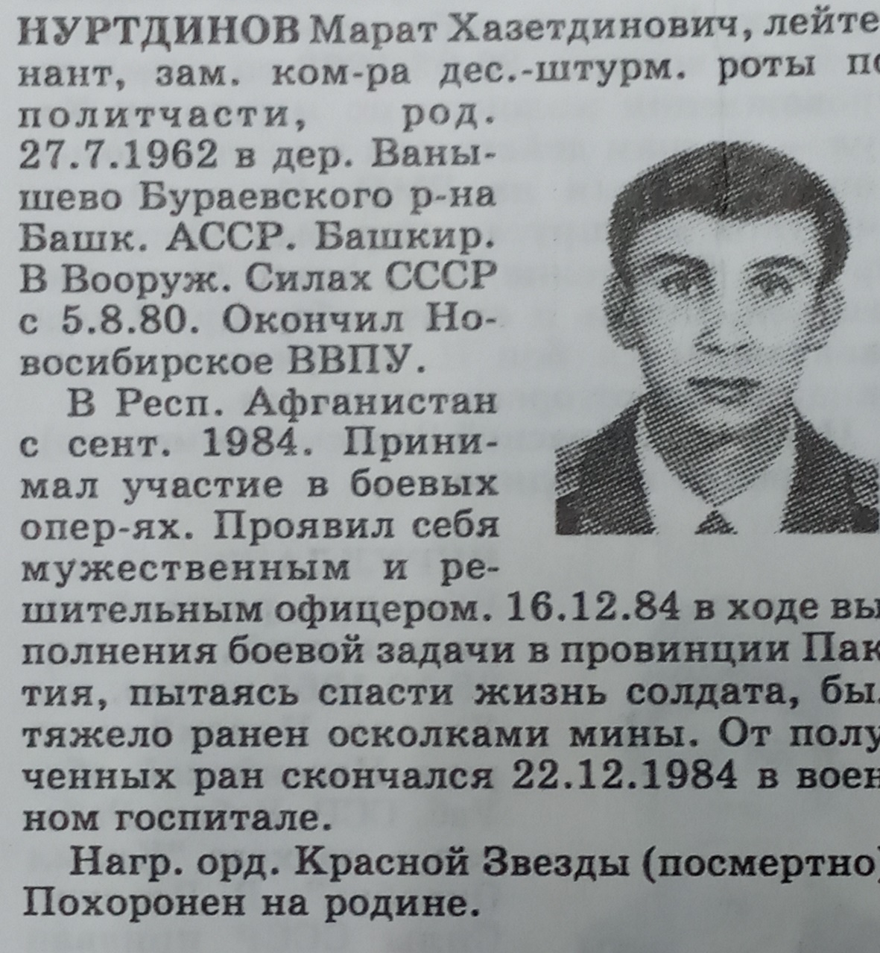
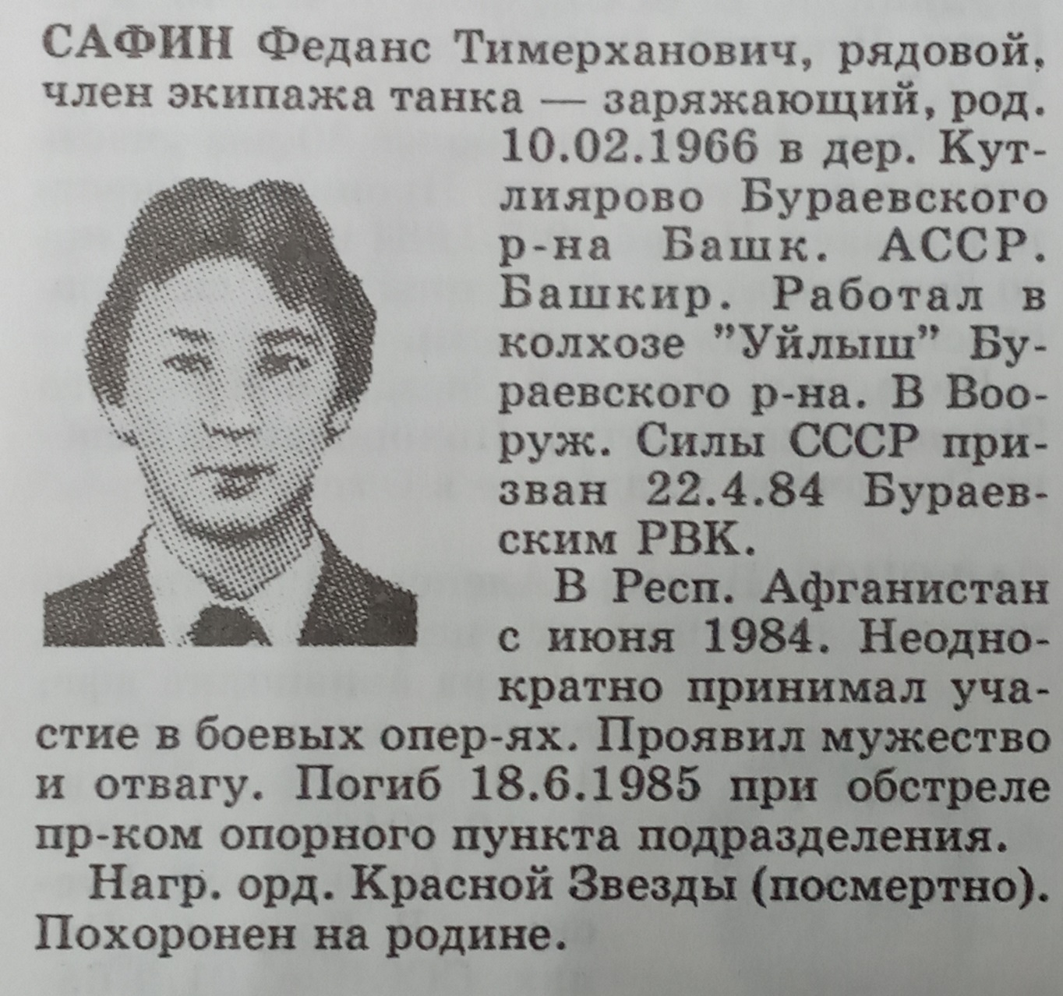

Slide 11
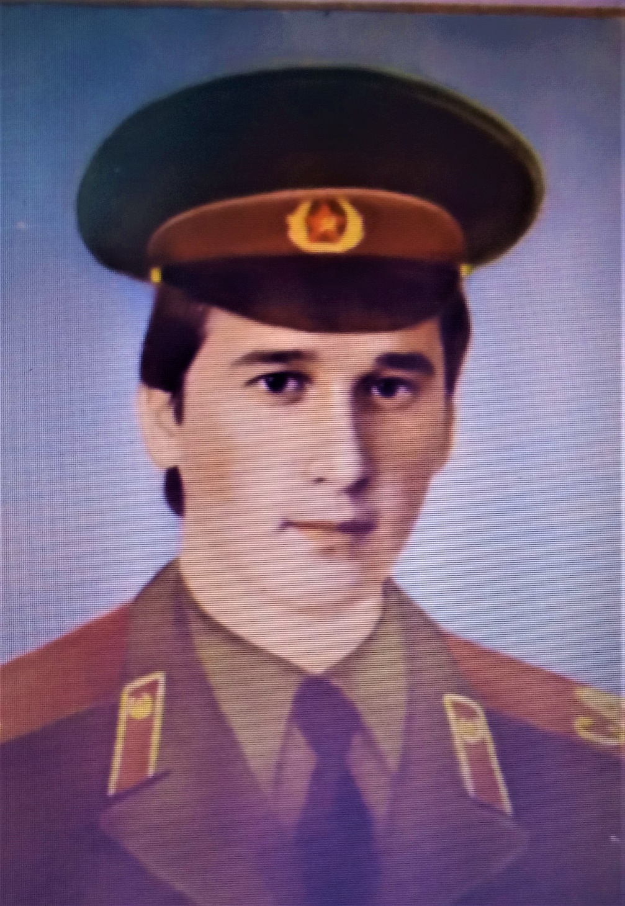
Один из них наш земляк из соседнего села Берлячево Сарваев Ильгиз Абзалтдинович.Он родился 4 апреля 1967 года в деревне Берлячево Бураевского района в семье простых колхозников. Любил петь, танцевать, хорошо играл на баяне. Окончив 10 классов, поступил в СПТУ г. Нефтекамск, чтобы осуществить свою мечту – стать водителем. Осенью 1985 года Илгиз Сарваев получил повестку в армию. Он этому был так рад!

Slide 12
Устроили проводы, утром отправились в военкомат. Вскоре стало известно, что он попал… в Афганистан.
Чужая боль отозвалась в сердцах
Простых парней заснеженной России…
Илгиз был водителем БТР. Илгиз благодарит свою машину за то, что она не ломается, не подводит его. Об Афганистане он пишет мало. Пишет, что вода там невкусная, по ночам воют шакалы, Вот этих зверей он сравнивает с душманами, которые убивают невинных мирных жителей и солдат. Илгиз так хочет жить! Он в своих письмах планирует, как они после армии с друзьями будут устраивать свадьбы, работать, расти детей. Но…5 октября 1986 года во время сопровождения группы советских специалистов колонну подразделения обстрелял противник. Бронетранспортер Илгиза Сарваева был подожжен.

Slide 13
Проявив мужество и самоотверженность, он вывел боевую машину из простреливаемой зоны и ликвидировал огонь, который подбирался к боекомплекту. От полученных ожогов 11 октября 1986 года скончался в госпитале.. Погиб до конца выполнив свой интернациональный долг.
Провожать героя пришли все односельчане, друзья, родственники, боевые товарищи. Они не узнали мать Илгиза: за ночь она поседела, глаза потускнели. Нельзя было передать никакими словами горе матери, потерявшей 19-летнего сына, свою надежду, свою опору.
Пуля, жизнь скосившая сыновью,
Жгучей болью захлестнула мать.
Некого с надеждой и любовью
Ей теперь под кров свой ожидать.

Slide 14
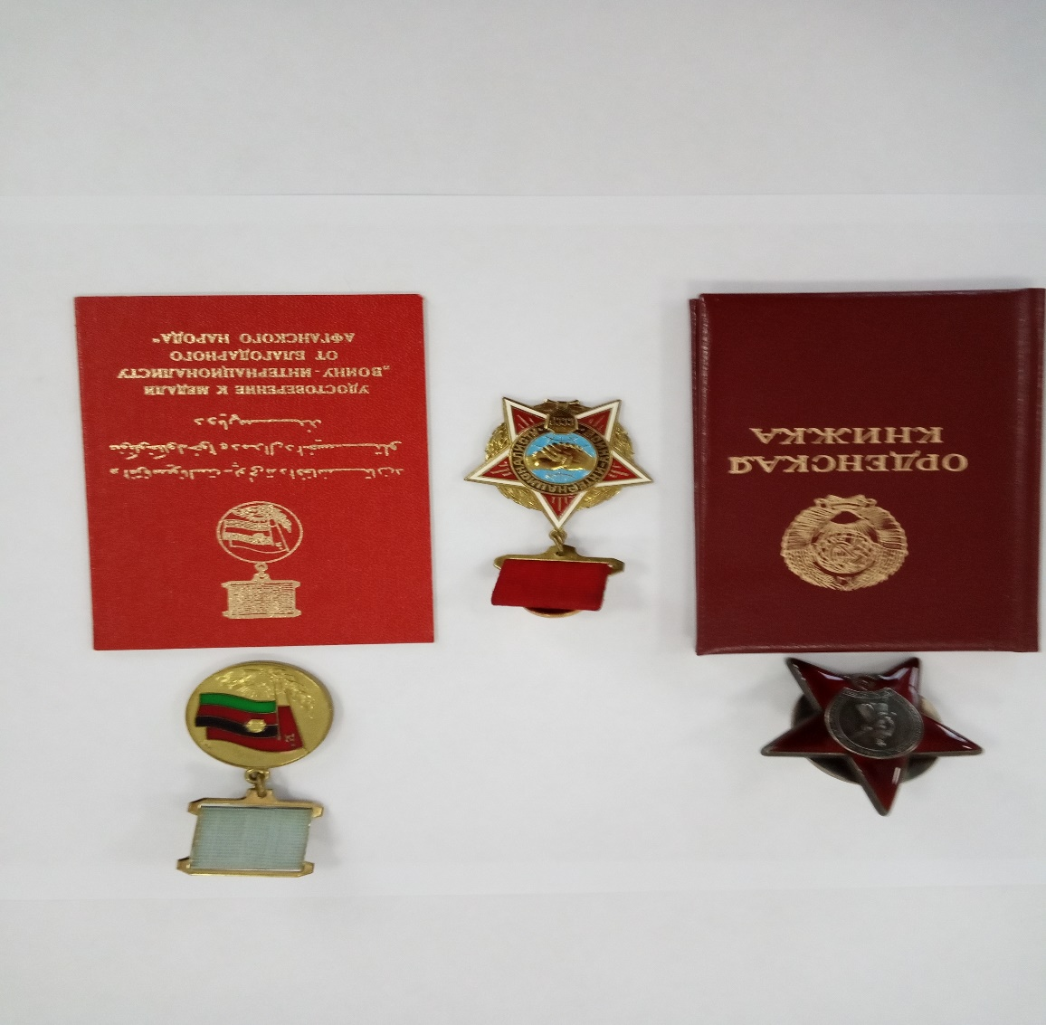
Илгиз Сарваев посмертно награжден орденом Красной звезды. Похоронен в деревне Берлячево. Память об Илгизе Сарваеве жива. Его именем названа улица, где он вырос, в школе открыта мемориальная доска, оформлен уголок.
Посмертные награды
Илгиза Сарваева.

Slide 15
Болью невыплаканной материнской любви,
Болью отцовской скорби,
Болью недолюбивших вдов и невест,
Болью светлой памяти друзей,
Болью тоски детей, не узнавших отцовской ласки,
Болью не родившихся детей
Пусть озарятся их имена.
Неугасима память поколений,
И память тех, кого так свято чтим,
Давайте, люди, встанем на мгновенье,
И в скорби постоим и помолчим.

Slide 16
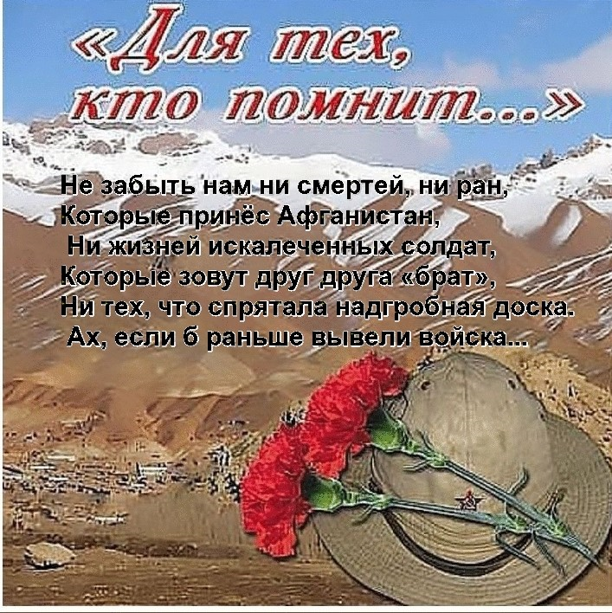

Slide 17
Спасибо за внимание

